Slide 1
اذكري أهم النصائح التي نصح بها لقمان ابنه .
عدم الإشراك بالله.
إقامة الصلاة
الإحسان إلى الوالدين.
الأمر بالمعروف و النهي عن المنكر.
عدم التكبر و التواضع

Slide 2
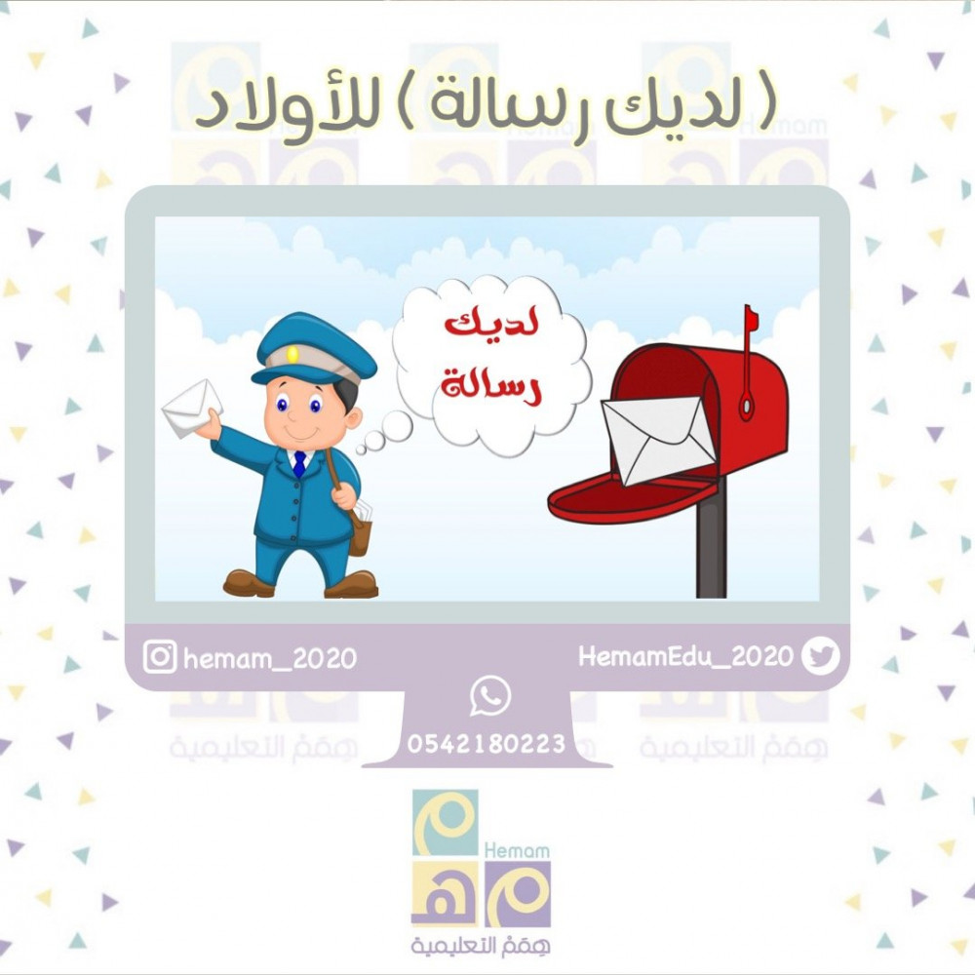
رسالة إلى ابني
النصوص القرائية للصف العاشر الأساسي
إعداد معلمة المادة / أسماء القاسمية

Slide 3
لغة عربية /قراءة : رسالة إلى ابني
س1/ بم وعد الكاتب ابنه ؟ ولم كان ذلك الوعد ؟
س2/ ما الفترة العمرية التي يمر بها الابن ؟
س3/. قارني بين نظرة الكاتب ونظرة الآخرين لمرحلة المراهقة .
وعده بأن يكتب لابنه رسالة حين يبلغ عمرا يقارب عمر أخته . لأنه تمنى أن يكتب له رسالة مثلما كتب لها
مرحلة المراهقة .
القراءة الصامتة
يرى البعض أنها صعبة عسيرة خطيرة بينما الكاتب يراها عكس ذلك .

Slide 4
لغة عربية /قراءة : رسالة إلى ابني
نصائح الأب لابنه لتخطي مرحلة المراهقة و بناء مستقبله.
الفكرة العامة :
الأفكار الفرعية :
أهمية فترة المراهقة وكيفية اجتيازها .
الحقيقة المهمة التي أراد الكاتب أن يفتح عيني ولده عليها .
رأي الكاتب في التغيرات في المواقف الاجتماعية و المفاهيم الإنسانية .
قدرة الإنسان على التكيف و التوفيق بين ذاته و بيئته .
أهم نصائح الكاتب لابنه في بناء حياته و رسم مصيره .
أفكار الدرس

Slide 5
لغة عربية /قراءة : رسالة إلى ابني
الغالبية العظمى
المعنى اللغوي لعبارة ( الأكثرية الساحقة ). هو :
مرادف كلمة ( يتسم) هو: . . .
المعنى اللغوي لكلمة ( الويل ) هو: . . .
مفرد كلمة ( أقانيم) : .... و معناها : ....
ورد في الفقرة السادسة كلمة معناها ( أمر مؤكد) حدديها .
ورد في الفقرة السادسة كلمة معناها ( انسجم و توافق مع الظروف ) هي : . . .
يتصف
العذاب
أصل
أقنوم
المفردات اللغوية
حتم
التواؤم
التكيف

Slide 6
لغة عربية /قراءة : رسالة إلى ابني
س1/ يرى البعض أن مرحلة المراهقة صعبة عسيرة خطيرة لكن الكاتب يرى عكس ذلك. فكيف السبيل إلى جعلها غير شاقة و لا عسيرة كما تفهمين من النص ؟
إذا تنبه الأهل و المربون إلى أهميتها و اتخذوا منها موقف الجد المتفائل و بالتوجيه الذكي الذي يتسم بالهدوء و سعة الصدر و حسن الفهم و لباقة الإشارة .
المناقشة و التحليل

Slide 7
لغة عربية /قراءة : رسالة إلى ابني
س1/ ما الحقيقة المهمة التي أراد الكاتب أن ينبه ابنه عليها ؟
س2/ ما أهم الجوانب التي شملها التغيير في حياتنا ؟
حقيقة تغير الزمان و تطور العلم في عصرنا متسارع فيضيع من لا يدرك هذه الحقيقة .
المناقشة و التحليل
المخترعات ، المكتشفات ، التطبيقات العلمية ، الحقائق العلمية عن ذواتنا و الحياة من حولنا ، المواقف الاجتماعية و المفاهيم الإنسانية و العلاقات البشرية .

Slide 8
لغة عربية /قراءة : رسالة إلى ابني
س3/ يرى الكاتب أن التغيرات التي تحدث في المواقف الاجتماعية و العلاقات البشرية والمفاهيم الإنسانية بالغة الخطورة، فما خطورة تلك التغيرات في رأيك؟
س4/ ماذا يقصد الكاتب بتنازع البقاء ؟
تؤدي إلى فساد المجتمع وضعفه وتفككه.
المناقشة و التحليل
البقاء للأصلح الذي ليس بالضرورة أن يكون الأفضل و الأنسب و إنما الأقوى جسدا و الأوفر قوة.

Slide 9
لغة عربية /قراءة : رسالة إلى ابني
س5/ الإنسان أكثر المخلوقات قدرة على التكيف . فما سلاحه في عملية التكيف ؟
س4/ ما الفرق بين الأقانيم الأساسية للحياة العلم و التعلم و التعليم ؟ و ما رأي الإسلام فيها ؟
أن الإنسان قادر على أن يعلم و يكتشف و يخترع .
يحث الإسلام على طلب العلم وتعليمه للآخرين.
( طلب العلم فريضة على كل مسلم ومسلمة)
( خيركم من تعلم القرآن وعلمه) وقوله تعالى: (اقرأ ..)
العلم: المعرفة والعلوم.
التعلم: طلب العلم والمعرفة و تحصيله
التعليم: تبليغ العلم والمعرفة للآخرين.
المناقشة و التحليل

Slide 10
لغة عربية /قراءة : رسالة إلى ابني
توجهك
وردت في الفقرة كلمة بمعنى ( تسيّرك). حدديها.
مرادف كلمة (الطارئة) هو: . . .
المعنى اللغوي لكلمة ( مفرّط) هو: . . .
ومضادها: . . .
المعنى اللغوي لكلمة ( نهج) هو : . . . .
و جمعها: . . .
ورد في الفقرة الأخيرة كلمة معناها ( معترض) حدديها.
مفاجئة
مقصر
حريص ، متمسك
المفردات اللغوية
طريق
نهوج
محتج

Slide 11
لغة عربية /قراءة : رسالة إلى ابني
س/ اذكر أهم النصائح التي نصح بها الكاتب ابنه في بناء حياته و رسم مصيره .
1ـ أن يكون واعيا ذكيا .
2ـ أن لا يتخلى عن عقله و حريته .
3ـ أن يصغ أهدافه في الحياة .
4ـ أن يتحل بالمرونة و اللباقة في سبيل تحقيق أهدافه.
4ـ أن لا يفرط في خلق قويم أو حق صحيح.
المناقشة و التحليل

Slide 12
لغة عربية /قراءة : رسالة إلى ابني
ما أفضل منحة للإنسان ؟ و ما واجبه نحوها ؟
ب ـ ماذا يحدث لو عطل الإنسان عقله ؟
العقل و الحرية . واجبه نحو عقله أن يستخدمه في صياغة أهدافه .
واجبه نحو الحرية أن يحرص عليها و لا يتنازل عنها و اختيار الطريق الصحيح في سبيل تحقيق أهدافه .
المناقشة و التحليل
سوف يترك نفسه ريشة تتقاذفها عواصف الحياةو رياح الصدف ولا يستفيد من عقله في صياغة الأهداف .

Slide 13
لغة عربية /قراءة : رسالة إلى ابني
س4/ وضع الكاتب مجموعة من الضوابط لمعرفة صحة الأهداف وسلامة طرق تحقيقها. بيني ذلك.
س5/ يقول الكاتب أن الأهداف علم و فن. بيني ذلك.
الأهداف الصحيحة لا يمكن أن تكون جامدة ولامتحجرة.
الطرق السليمة لا يمكن أن تكون وحيدة ولاخيالية.
المناقشة و التحليل
الأهداف تحتاج إلى قدر كبير من الذكاء والتفكير والتدبير والخبرة، فهي مهارة وعلم في نفس الوقت.

Slide 14
لغة عربية /قراءة : رسالة إلى ابني
س 6 / وضحي دور الأسرة والمربين اتجاه أبنائهم في مرحلة المراهقة وبناء حياتهم.
س / يريد الكاتب أن يحقق ابنه هدفه بطرق شريفة سليمة مستقيمة وعدم اللجوء إلى الطرق الملتوية، فكيف السبيل إلى ذلك.
مساعدتهم على تخطي هذه المرحلة بسلام بحيث يكونوا مواطنين صالحين ومساعدتهم في تحديد أهدافهم وكيفية تحقيقها.
المناقشة و التحليل
يمكن ذلك من خلال: 1 / استحضار النية الحسنة.
2/ الضمير الحي. 3/ الاعتصام بالخلق القويم.

Slide 15
لغة عربية /قراءة : رسالة إلى ابني
س/ اشرح الصورة الفنية في قول الكاتب : ( إنك تودع طفولتك و... لاستقبال رجولتك ).
س2/ ما دلالة حذف الكاتب أداة النداء و إضافة ياء المتكلم للمنادى في قوله : ( بني ) .
شبه مرحلة الطفولة بشخص يودّع
و مرحلة الرجولة بشخص يستقبل
النتائج
للدلالة على قربه من قلب الأب و فيها إظهار لإشفاق و محبة الكاتب لابنه

Slide 16
لغة عربية /قراءة : رسالة إلى ابني
س/ وضحي الصور الجمالية الآتية :
أـ إننا نستقبل شروق كل شمس تغييرا جديدا .
ب ـ تترك نفسك ريشة تتقاذفها عواصف الحياة و رياح المصادفات .
شبه شروق الشمس بشخص يستقبله
النتائج
شبه النفس بريشة و شبه مصاعب الحياة بالعواصف و شبه المصادفات بالرياح .

Slide 17
لغة عربية /قراءة : رسالة إلى ابني
س/ ما دلالة استخدام الكاتب فعل الأمر كقوله : صغ ،ارسم ، أفد ، حاذر ، .
س/ وضحي الصورة البلاغة في قول الكاتب : خض معركة الحياة ).
س/ ما نوع الأسلوب في قول الكاتب : أي بني ؟
النصح والإرشاد
شبه الحياة بالمعركة
النتائج
أسلوب نداء للتنبيه فيه إشفاق ومحبة

